Slide 1
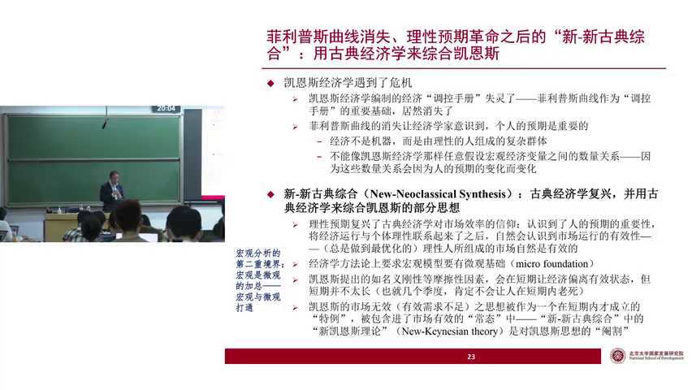
Notes:
1. 新古典综合方法论在宏观与微观经济分析上取得了重大进展，要求宏观模型需具备微观基础，通过微观主体的理性行为推导宏观现象，体现了理论自洽性和对现实解释度的提升。
2. 在新兴综合中，宏观经济与微观经济实现了打通，理论要求宏观现象必须从微观主体的最优化行为中推导出来，这在货币政策传导路径的讲解中尤为明显。
3. 宏观经济学经历了两次重大革命，即凯恩斯革命和理性预期革命，这两次革命改变了宏观经济的范式，推动了理论的发展和应用。
4. 托马斯·库恩的《科学革命的结构》中提出的范式概念，解释了科学领域内理论变革的本质，宏观经济学的两次革命正是范式转变的实例。
5. 宏观经济学的理论进步，如新古典综合与新兴综合，不仅体现在理论的自洽性和解释度上，还在于其对现实经济现象的深入理解和预测能力的提升。

Slide 2
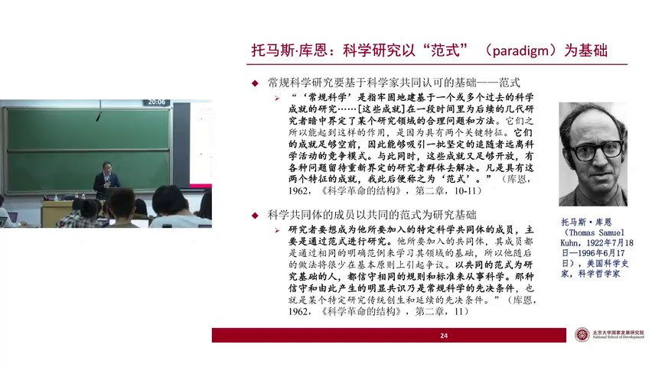
Notes:
1. 科学研究依赖于共同接受的科学成就，这些成就为后续研究界定了合理的问题和方法，被称为范式，如凯恩斯理论对经济学的范式转变。
2. 范式需具备吸引坚定追随者和足够开放性的特征，凯恩斯理论因其正确性和开放性，吸引了众多研究者并促成了IS-LM模型等后续发展。
3. 科学共同体基于共同的范式运作，成员需掌握范式以参与讨论，否则可能与民科产生无法沟通的隔阂。
4. 真正的学术讨论需建立在共识基础上，缺乏共识的激烈讨论往往流于表面或成为争吵。
5. 范式可能遭遇危机，危机可能导致科学革命，促使科学领域进行重大变革。

Slide 3
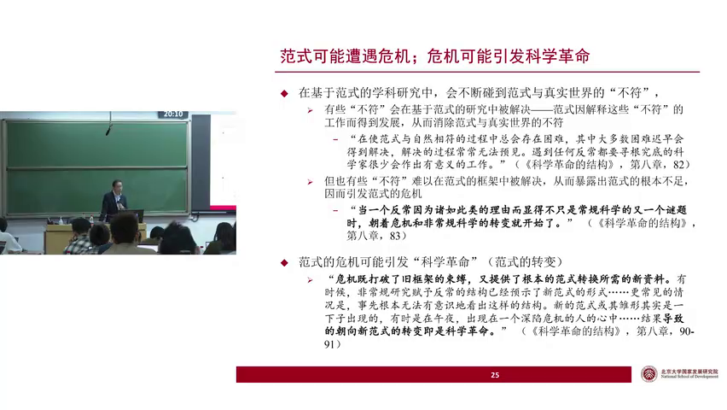
Notes:
1. 科学研究通过不断修正和发展范式，使其更接近现实，这是科学的正常发展过程，经济学亦然。
2. 面对理论与现实不符，科学家应修正理论而非轻易推翻，否则可能无法得出有意义的结论，正如站在前人肩膀上持续进步。
3. 当某些不符无法在范式内解决时，会揭示范式的根本性不足，引发危机，进而导致科学革命，如牛顿力学被相对论替代。
4. 科学革命中的新范式往往在危机中意外出现，推动科学家的世界观发生根本变化，标志着科学范式的转变。
5. 危机不仅打破了旧框架的束缚，还提供了新范式转换所需的关键资料，是科学进步的重要驱动力。

Slide 4
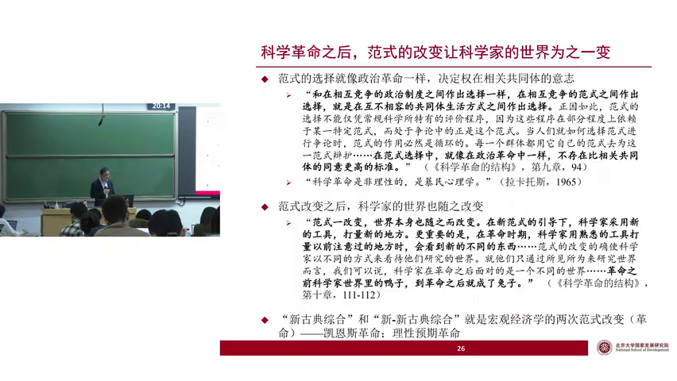
Notes:
1. 库恩提出，科学革命中选择新范式类似于选择政治制度，遵循共同体同意的原则，无更高标准，且范式改变会重塑科学家的世界观。
2. 范式改变后，科学家使用相同工具却能看到不同的现象，体现了范式对研究视角和结果的深刻影响，正如革命前后的“鸭子”与“兔子”之变。
3. 宏观经济学领域经历了两次重大范式转换，即新古典综合与新新古典综合，凸显了范式在经济学研究中的核心地位及其对世界观的塑造作用。
4. 范式内外的对话存在障碍，尤其是当一方深陷特定范式时，挑战其隐含假设变得异常艰难，这在讨论中国经济问题时尤为明显。
5. 新新古典综合作为当前宏观经济理解的范式，其世界观和方法论对于解析经济现象至关重要，但其局限性和适用性也值得深入探讨。

Slide 5
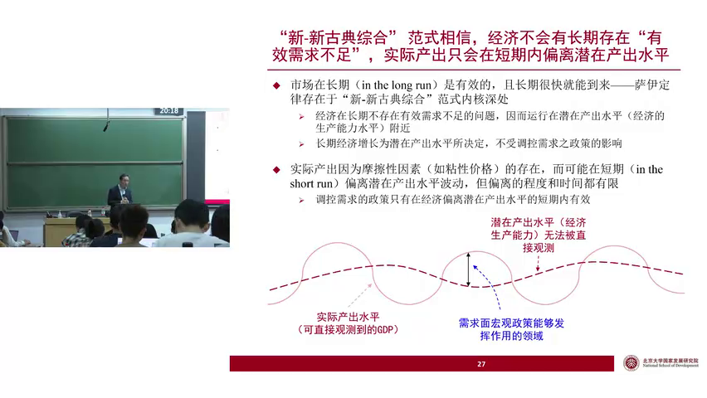
Notes:
1. 新古典综合理论认为市场在长期是有效的，短期可能因摩擦性因素偏离有效状态，但会迅速回归，强调宏观政策在短期调节经济偏离潜在产出水平的作用，但长期经济趋势由生产能力决定，宏观政策无法影响。
2. 宏观政策在经济过热或过冷时发挥作用，通过紧缩或扩张财政货币政策加速经济向潜在产出水平收敛，但一旦经济回归潜在产出水平，宏观政策应退出，避免长期使用，因其无法影响长期经济趋势。
3. 以新古典综合理论框架分析中国次贷危机后的经济增长，认为GDP增速下滑主要由潜在产出水平增长放缓导致，基于实际产出水平（GDP）估计潜在产出水平需先做假设，即GDP与潜在产出水平的关系。
4. 分析中国次贷危机后经济增长状况时，新古典综合理论框架强调潜在产出水平增长放缓是GDP增速下滑的原因，此结论基于实际产出水平与潜在产出水平关系的假设，即GDP增速反映潜在产出水平变化。
5. 在新古典综合理论视角下，宏观政策仅在短期内有效，用于调整经济偏离潜在产出水平的情况，长期经济增长趋势由劳动、资本和技术水平等生产能力因素决定，宏观政策无法长期影响这一趋势。

Slide 6
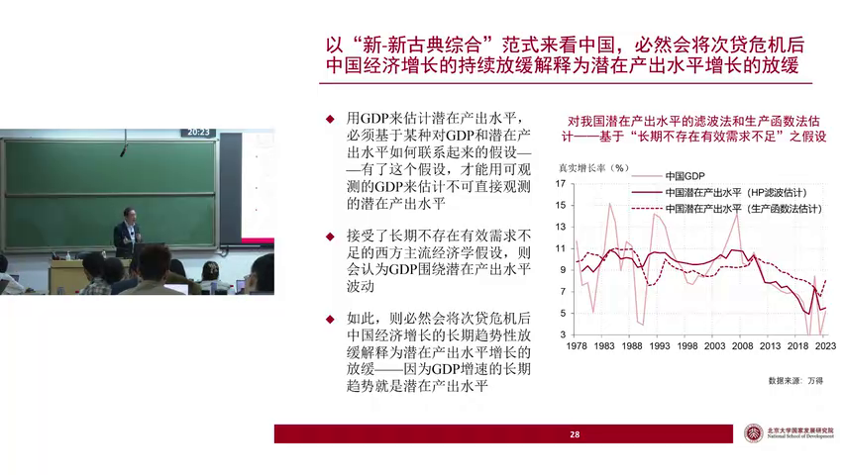
Notes:
1. 新兴物联综合理论基于新型冠状综合学，认为GDP实际产出围绕潜在产出水平波动，此为理解经济波动的基础假设。
2. 图中浅色实线代表中国实际GDP增速，显示次贷危机后长期减速，排除短期波动，长期减速归因于潜在产出水平下降。
3. 深色实线与虚线通过滤波法和生产函数法估计中国潜在产出水平，两者趋势一致，均表明危机后潜在产出增速明显放缓。
4. 经济增长减速的主要原因是潜在产出水平下降，而非GDP短期偏离，这一结论对理解中国经济长期趋势至关重要。
5. 此分析意味着需关注影响潜在产出水平的因素，如资本、劳动效率等，以制定促进经济增长的政策。

Slide 7
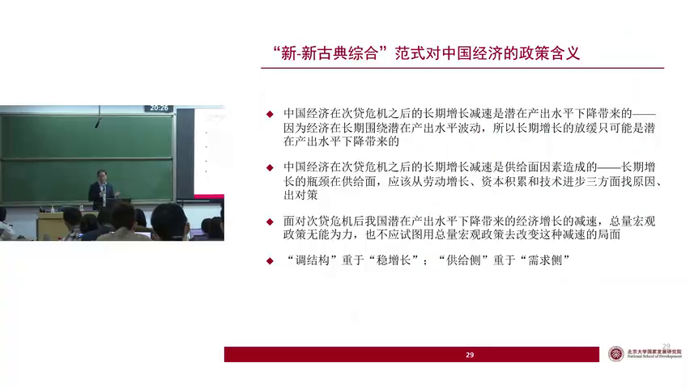
Notes:
1. 宏观经济增长减速的根本原因是潜在产出水平下降，主要源于劳动、资本和技术等供给面因素的问题，如人口红利消失和技术进步不足。
2. 针对供给面生产能力减弱导致的长期经济增长放缓，宏观政策应侧重于推进结构性改革，提升技术水平，而非单纯依赖需求侧刺激政策。
3. 中国宏观经济政策应结合自身需求不足的核心问题，批判性地借鉴西方主流经济理论，避免生搬硬套导致政策与现实脱节。
4. 当前主流宏观政策思想强调供给侧结构性改革，主张通过提升技术进步和优化资源配置来应对经济增长放缓，而非简单依赖需求刺激。
5. 分析中国潜在生产能力的研究众多，但需警惕理论与实践的结合，确保政策制定基于对中国具体国情的深入理解，而非盲目套用西方经济范式。

Slide 8
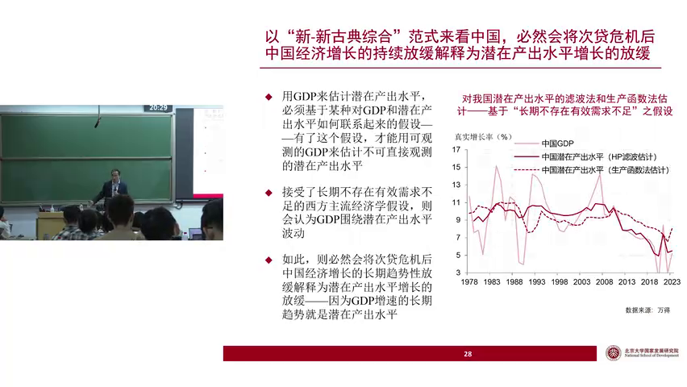

Slide 9
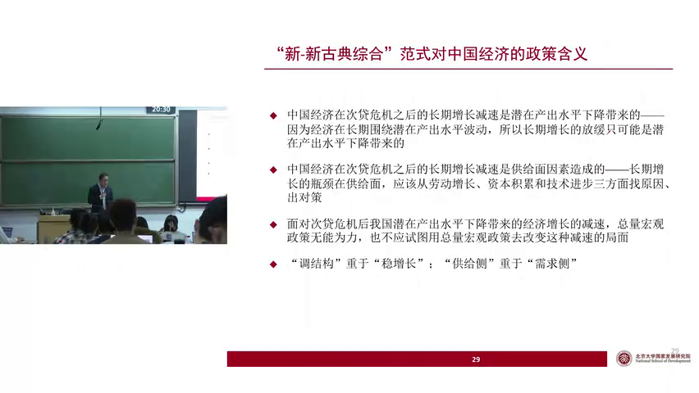

Slide 10
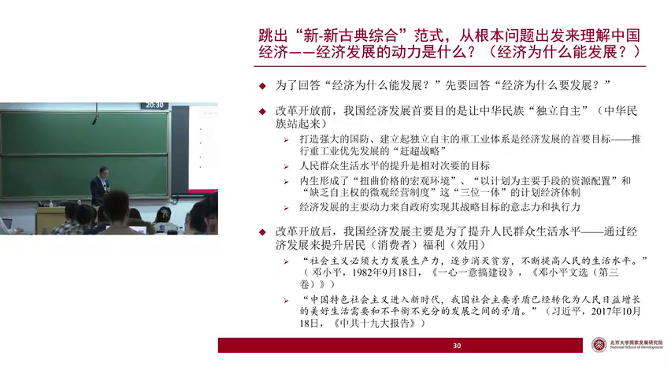

Slide 11
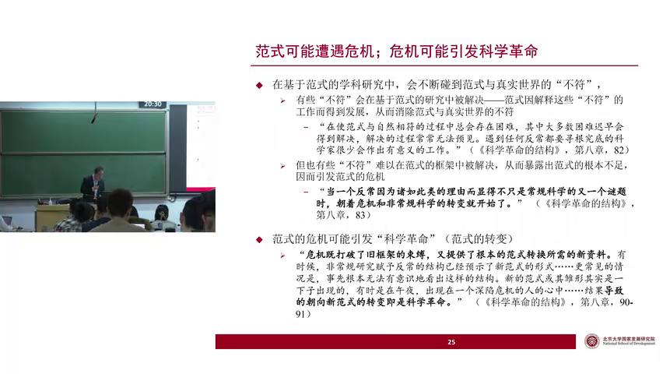
Notes:
1. 库恩提出，过于质疑现有科学范式可能阻碍有意义的科学研究进展，但当范式与研究对象不契合时，必须勇于跳出传统框架，这体现了科学进步的辩证性。
2. 接受科学范式的基础在于理解其假设与研究对象的契合度，这种契合是科学探索与实践的基石，确保了研究的有效性和深度。
3. 对话深入探讨了经济发展的动力问题，这是理解社会进步和科学探索方向的关键，涉及多学科交叉，需要跨领域视角的融合。
4. 科学研究与经济发展之间的互动关系，强调了理论与实践的结合，以及在面对挑战时，创新思维和方法论变革的重要性。
5. 最根本的问题——经济发展的动力，不仅关乎经济增长的直接因素，更深层次地触及了人类社会的组织方式、科技创新能力以及文化价值观等多方面因素的综合影响。

Slide 12
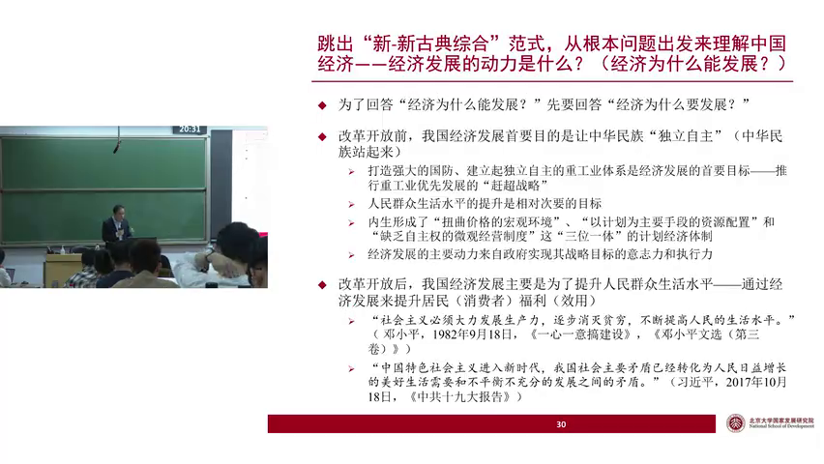
Notes:
1. 中国经济发展的目标从建国初期的建立独立自主的重工业体系，转向改革开放后提升人民群众生活水平，体现了经济发展目标随时代变迁而调整。
2. 建国初期，面对外部军事压力，中国推行重工业优先发展的赶超战略，通过计划经济体制实现国防建设和重工业体系的建立，展现了政府意志力和执行力在经济发展中的关键作用。
3. 改革开放后，经济发展目标转向提升人民群众生活水平，这一转变标志着从国家主导的经济发展向市场驱动和民生导向的转变。
4. 当前中国经济发展的目标是满足人民群众日益增长的美好生活需要，解决发展不平衡不充分的问题，体现了新时代中国特色社会主义的发展理念。
5. 中国经济的发展历程展示了不同经济发展目标下，动力来源的变化，从政府主导的计划经济到市场机制与民生导向的结合，反映了中国经济发展的复杂性和阶段性特征。

Slide 13
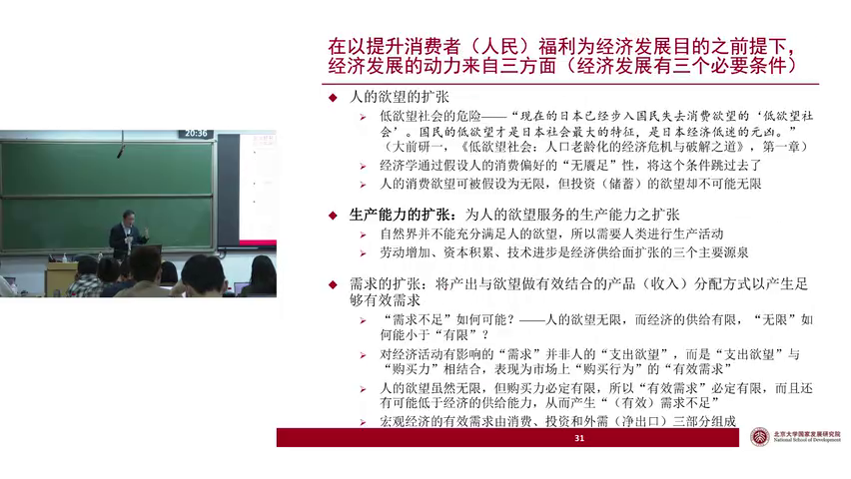
Notes:
1. 人的欲望是经济发展的首要动力，但需警惕低欲望社会对经济增长的负面影响，如日本经历的长期经济低迷。
2. 生产能力的扩张是满足增长欲望的关键，依赖于劳动、资本和技术的持续进步，这是经济发展的第二个必要条件。
3. 需求的有效结合确保生产与欲望的匹配，避免生产过剩和有效需求不足，收入分配的优化是实现这一目标的核心。
4. 投资和储蓄欲望的有限性限制了经济无限增长的可能性，与消费欲望的无限性形成对比，需平衡二者关系。
5. 经济研究中，假设人的偏好稳定是简化分析的前提，但社会心理学和哲学领域对欲望变化的研究值得深入探讨。

Slide 14
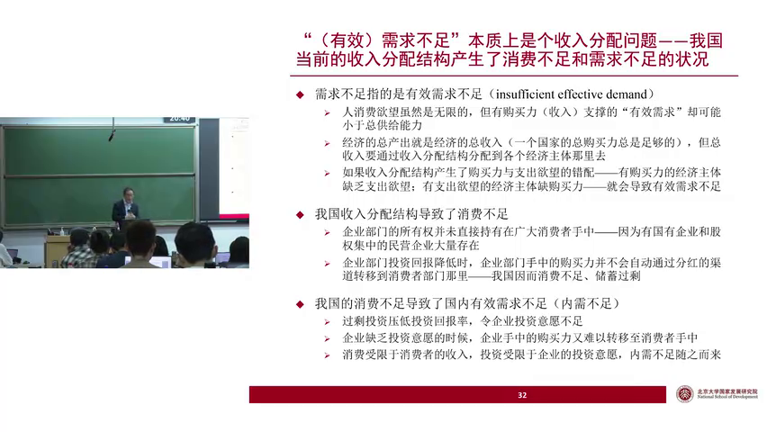
Notes:
1. 企业部门所有权结构导致普通消费者对投资行为收入无索取权，影响消费能力，造成消费不足。
2. 国企与民企投资意愿受低投资回报率影响，购买力无法有效转化为居民收入，加剧有效需求不足。
3. 中国消费不足问题源于缺乏实现消费者福利最大化的市场化机制，非消费数据低估所致。
4. 经济发展目标应以人民群众福利最大化为导向，以此界定消费比例的理想状态，评估消费是否足。
5. 中国经济出路需解决有效需求不足问题，通过改革所有制结构和投资机制，提升居民消费能力。

Slide 15
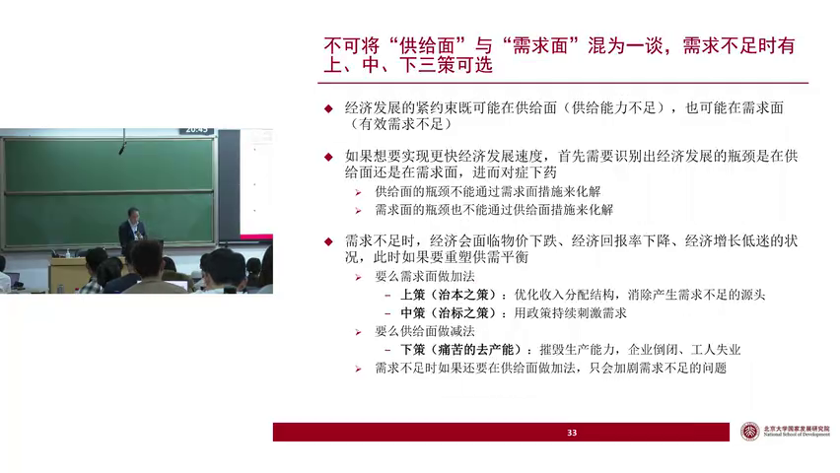
Notes:
1. 需求不足问题的解决应区分供给面和需求面，主要策略分为上中下三策，其中上策是优化收入分配结构以消除需求不足源头，中策是政策刺激需求，下策是在供给面做减法，如去产能、企业倒闭和工人失业。
2. 在需求不足的环境下，不建议在供给面做加法，因为这只会加剧需求不足问题，正确的做法是在需求面做加法或在供给面做减法。
3. 通过逻辑推演，可以得出中国经济中长期的四种可能和三条对策，理解中国经济需在需求不足的环境下展开逻辑推演。
4. 优化收入分配结构是化解需求不足问题的关键，因为它直接关系到需求的产生和经济的稳定。
5. 政策刺激需求作为中策，虽然短期内可以稳定经济，但若不解决根本的收入分配问题，长期效果有限，且可能带来经济泡沫等风险。

Slide 16
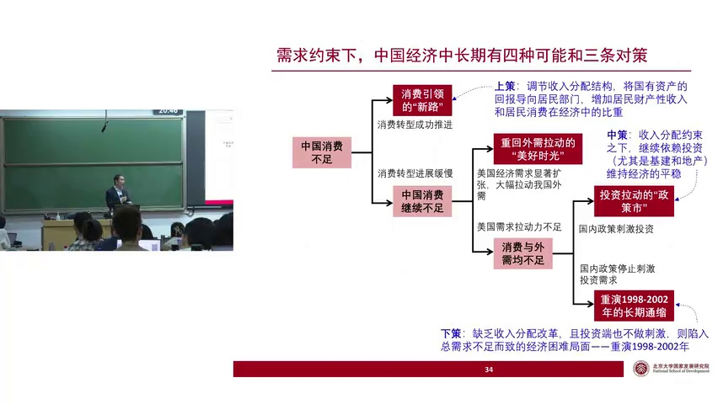

Slide 17
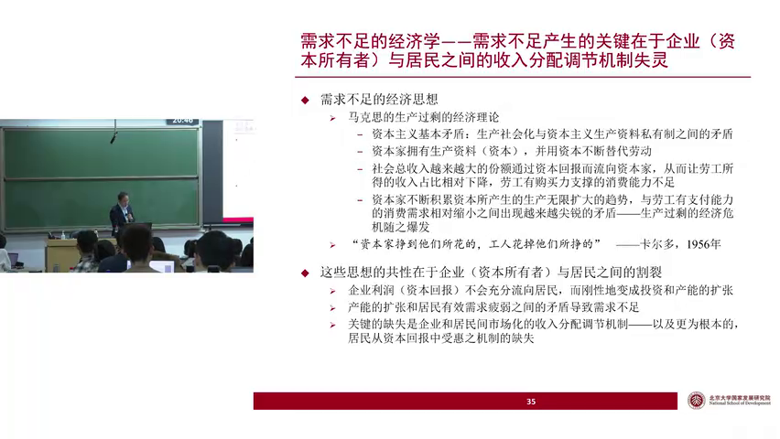
Notes:
1. 马克思的生产过剩理论与中国现实的契合度高，核心在于资本回报未导向劳工，导致有效需求受限，而公有制被视为解决方案。
2. 中国国有企业虽占总资产比例大，但资本回报并未充分流向普通劳工，需通过全民国企持股计划实现马克思设想的资本回报导向。
3. 在需求不足的经济状态下，需从需求角度理解中国经济运行，这与新修的综合经济学范式存在差异，强调跳出传统理论框架。
4. 凯恩斯的乘数效应在产能过剩时更为显著，政府支出能转化为民间收入，促进需求增长，但长期非有效状态需政策干预。
5. 理论与现实结合是理解经济问题的关键，需跳出主流经济学范式，寻找符合中国国情的解决方案，如全民国企持股计划。

Slide 18
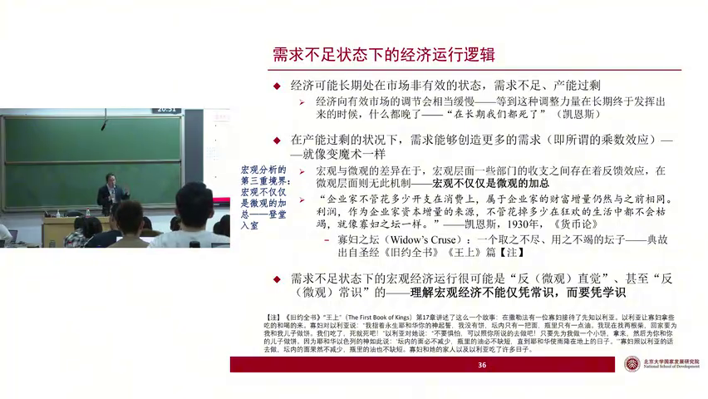
Notes:
1. 宏观经济学中的乘数效应描述了政府支出如何通过促进民间消费，进而放大总需求，即使在需求不足的情况下也能创造新的需求。
2. 在宏观经济层面，需求不足时，政府应采取扩张性财政政策，通过增加支出而非紧缩，来刺激经济，这是因为政府支出的增加会通过乘数效应带动民间收入和消费的上升。
3. 企业面对需求不足时的紧缩策略，在宏观层面上可能加剧经济衰退，因为政府支出的减少会导致民间收入下降，进而减少民间支出，形成恶性循环。
4. 凯恩斯提出的“寡妇之痰”比喻，形象地说明了在需求不足的经济环境下，政府支出的增加不会导致资源枯竭，反而能通过乘数效应持续刺激经济活动，增加总需求。
5. 宏观经济的复杂性在于，微观经济主体的行为在宏观层面可能产生截然不同的结果，例如企业紧缩开支在宏观层面可能加剧需求不足，而政府扩张性政策则能有效缓解这一问题。

Slide 19
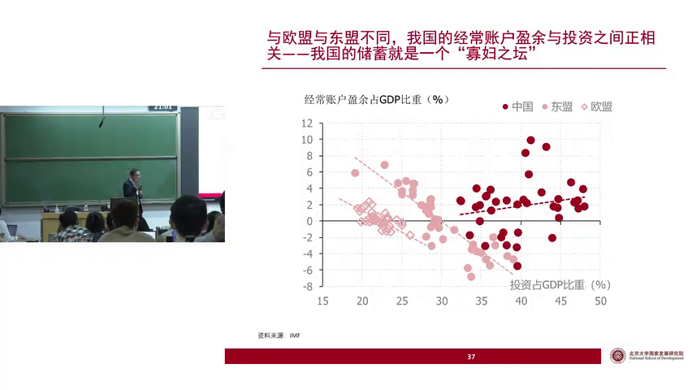
Notes:
1. 储蓄在国内投资与经常账户盈余间存在负相关关系，表明储蓄用于国内投资多时，经常账户可能出现逆差。
2. 中国的情况特殊，国内储蓄与投资正相关，储蓄越多用于国内投资，经常账户盈余也越多，反映需求创造的重要性。
3. 东盟和欧盟国家数据显示，储蓄分配与经常账户盈余有明显的负相关性，遵循储蓄总量有限的逻辑。
4. 巴西和阿根廷的数据则显示，储蓄与投资比例与经常账户顺差无明显相关性，与其他多数国家形成对比。
5. 中国长期面临需求不足，通过创造需求可增强经济，进而增加储蓄，体现需求与储蓄的正向循环关系。

Slide 20
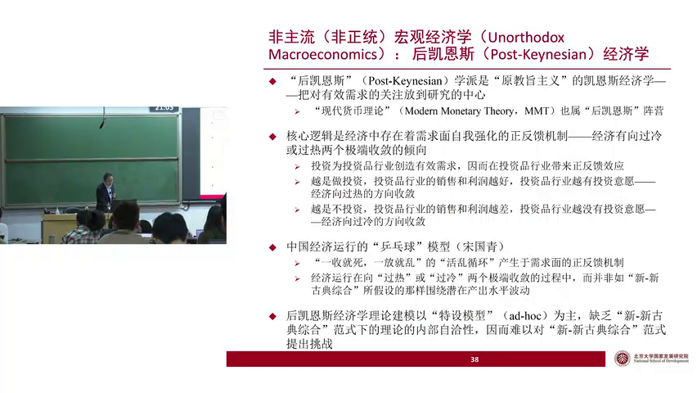
Notes:
1. 后凯恩斯学派批评新古典综合对凯恩斯理论的曲解，强调市场非有效为常态，提出需求不足的核心逻辑及正反馈机制。
2. 阐述投资活动如何通过正反馈循环影响经济，从过热到过冷的极端变化，以及去产能政策的负面影响和实际操作的复杂性。
3. 批评中国经济学界在吸收西方理论时的教条主义倾向，指出缺乏批判性思考导致理论与现实脱节，影响政策制定。
4. 分析中国实际产出长期低于潜在产出水平的现状，批评新兴凯恩斯综合对潜在产出水平的错误估计，强调理论前提的重要性。
5. 强调正确政策应对需基于对中国现实的深刻理解，而非简单套用西方理论，呼吁批判性吸收理论，避免教条主义。

Slide 21
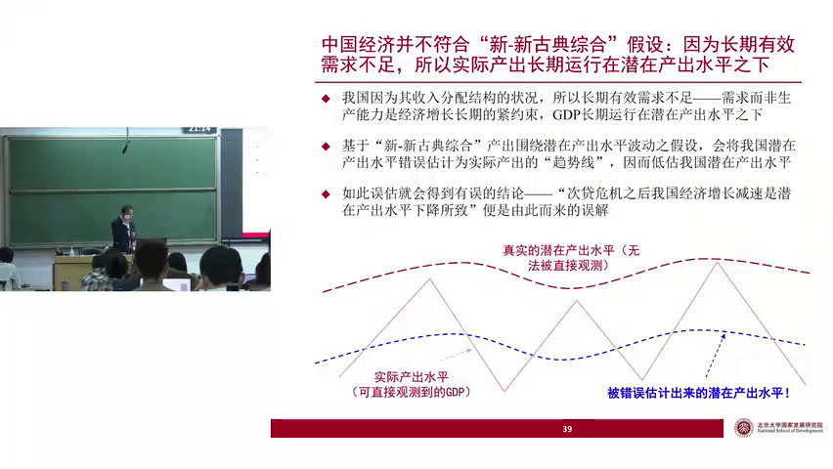
Notes:
1. 中国经济长期需求不足，需通过全民国企持股计划或持续投资等策略刺激需求，以消除收入分配根源问题。
2. 中国经济模型被比喻为乒乓球模型，强调其自发向过热或过冷极端收敛的特性，需宏观调控干预以维持经济稳定。
3. 宏观调控在中国经济中扮演关键角色，通过适时干预防止经济过度偏离潜在产出水平，实现经济运行的稳定。
4. 作者在政策辩论中面临与世界观的斗争，强调构建和传播经济分析框架的重要性，以影响政策制定和公众认知。
5. 课程总结强调了理解中国经济需结合物质世界与世界观的双重视角，通过对比西方宏观经济学范式，深化对中国经济运行机制的理解。

Slide 22
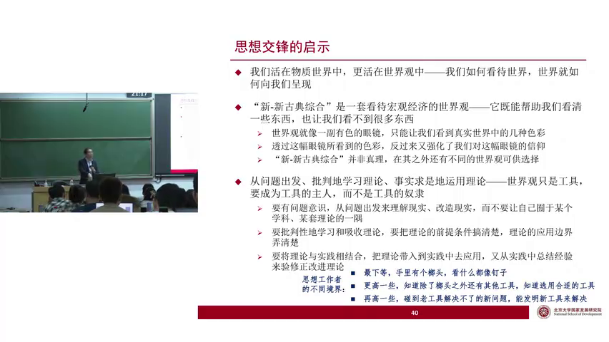
Notes:
1. 世界观的重要性及局限性：世界观是理解世界的一种系统性方法，它既帮助我们看清某些方面，也过滤掉其他视角，因此不应将其视为绝对真理，而应作为向无限真理逼近的有限真理。
2. 批判性学习理论的必要性：要批判性地学习和吸收理论，即明确理论的前提条件和应用边界，避免成为理论的奴隶，这样才能在实践中灵活运用理论。
3. 从问题出发的学习方法：强调从实际问题出发，而非从理论出发，寻找能够深刻影响个人的问题，通过问题推动理论与实践的结合，促进理论的修正与创新。
4. 理论与实践的结合：理论学习不应脱离实践，应将理论应用于实践中检验其有效性，并通过实践经验反馈修正理论，实现理论与实践的良性互动。
5. 思想工作者的三个境界：最低层次是盲目使用理论工具，较高层次是根据情况选择合适工具，最高层次是创新工具解决新问题，鼓励批判性思考与创新精神。

